Slide 1
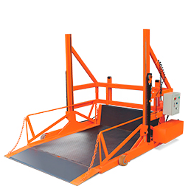
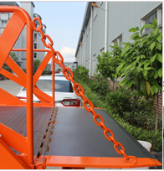
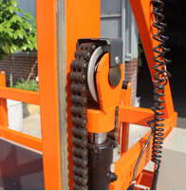
Muelle hidráulico móvil, modelo YDQ
Muelle hidráulico de elevación de cargas.
Operación simple y conveniente
Batería de alto rendimiento
Cargador incorporado
fácil mantenimiento de batería.
Plazo de entrega
100/150 días
(Desde aprob. SIRA)
12 meses.
Modelo |  | YDQ 15/16 | YDQ 25/16
Capacidad de carga | kg | 1.500 | 2.000
Altura máx. Elevación | Mm | 1.600 | 1.600
Dimensiones de la plataforma | mm | 2.000*1.600 | 2.000*1.600
Voltaje | V | DC24V/AC380V | DC24V/AC380V
El plazo de 120/150 días está sujeto a la aprobación de SIRA.

